Slide 1
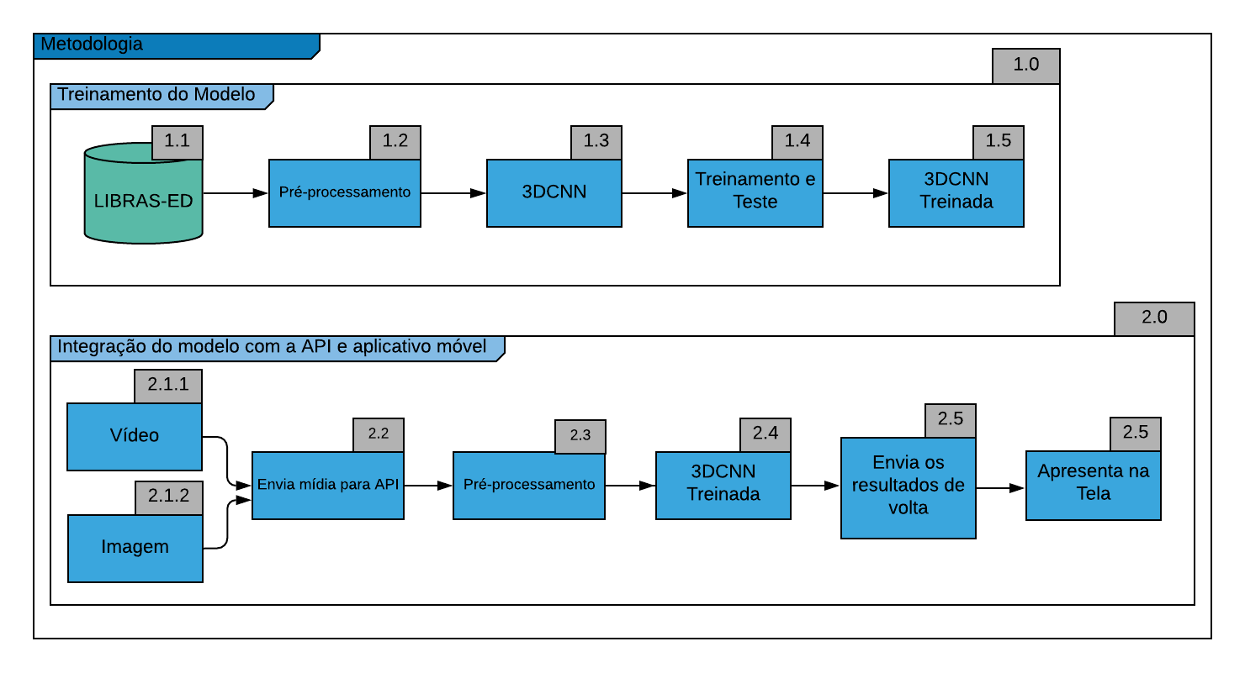
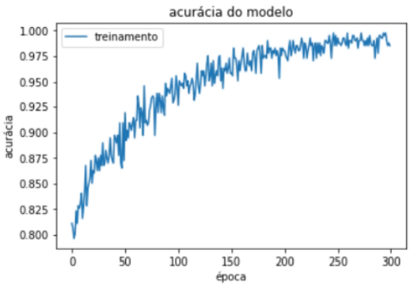
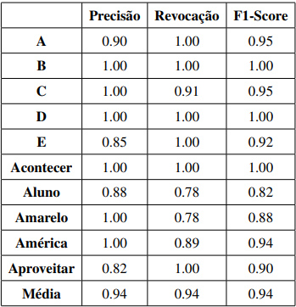
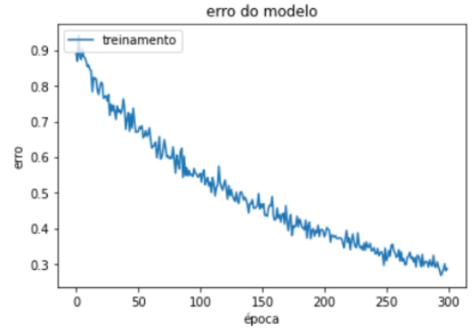
CIÊNCIA DA COMPUTAÇÃO
Redes Neurais Convolucionais 3D para Reconhecimento de Gestos Estáticos e Dinâmicos de LIBRAS
Aluno: Guilherme Rocha Vieira, Victor Masumoto e Thomas Anderson Ferrari da Costa (guirocha.hopeisaba@gmail.com, thomas.conquisti@gmail.com, v1.masumoto@gmail.com)
Orientador: Prof. Dr. Danilo Hernani Perico (dperico@fei.edu.br)
Resumo: Pessoas com deficiência auditiva ou afônicos (mudos), são uma pequena parcela da população que ainda se encontram com dificuldades de se comunicar com o resto do mundo, pois como utilizam a língua de sinais para se expressarem, a grande maioria das pessoas não tem conhecimento para compreender e interpretar seu meio de comunicação. Embora existem inúmeros sistemas capazes de reconhecer língua de sinais, uma boa porção deles foram criados com base na língua de sinais de outros países que não seja o Brasil, como a língua de sinais americana, além disso, esses modelos normalmente reconhecem apenas gestos estáticos, que não exigem movimento, ou apenas gestos dinâmicos, que exigem movimento, mas dificilmente os dois. Logo, mediante a esse trabalho, nós desenvolvemos um aplicativo para dispositivos móveis capaz de interpretar gestos estáticos e dinâmicos de LIBRAS, com uma acurácia de 94,11%, por meio de uma arquitetura pronta de redes neurais convolucionais 3D.
Metodologia utilizada: É composta por 2 etapas principais, ilustradas na Figura 1. A primeira etapa principal seria a construção do modelo (1.0), na qual obtemos o nosso conjunto de dados denominado LIBRAS-ED (1.1), que é passado por um pré-processamento (1.2) para que os dados sejam transformados e segmentados em frames e sejam aceitos pela 3DCNN (1.3) que então realiza o treinamento e teste (1.4) com esses dados, para que possamos obter a 3DCNN treinada (1.5). Assim, passamos para a segunda etapa, que seria a integração do modelo com a API e aplicativo móvel (2.0), dessa forma, iniciamos pelo aplicativo, na qual podemos escolher entre gravar um vídeo (2.1.1) ou tirar uma foto (2.1.2), que então são enviadas para a API (2.2) para que sejam passadas por um pré-processamento (2.3) e possam ser utilizadas pela 3DCNN treinada (2.4) para que ela realize o reconhecimento dos gestos e então envie de volta esse resultado (2.5) para que possa ser apresentado na tela do aplicativo (2.5).
Descrição: Comunicação é uma habilidade básica valorizada na sociedade moderna. É fundamental para realização da troca de informações entre indivíduos. Com a era da informação, o fluxo de informação se tornou abundante e difuso, concedendo acessibilidade de conhecimento para uma grande parcela da população e excluindo uma parcela de indivíduos com deficiência. Como o público deficiente é amplo, será discorrido acerca do grupo cuja deficiência é auditiva e afônica (surdez e mudez, respectivamente).
Tendo em vista a dificuldade diária de nosso público, elaboramos este trabalho com vista na criação de uma ponte entre as pessoas que não compreendem LIBRAS e as pessoas que dependem dela para se comunicarem. Deste modo, foi buscado desenvolver um aplicativo de reconhecimento de gestos de LIBRAS que seja preciso, viável e fácil de se obter. Há diversos aplicativos que trabalham com conversão de texto para língua de sinais, por isso, o aplicativo deste trabalho foca em capturar o gesto, enviar para o servidor integrado com um modelo de Rede Neural e exibir sua equivalência em Português (Brasil).
Assim, o objetivo deste trabalho é o uso de uma arquitetura de redes neurais convolucionais 3D, capaz de traduzir gestos estáticos, por meio de imagens, e dinâmicos, por meio de vídeos, de LIBRAS para o português por meio de um aplicativo para dispositivos móveis.
Este trabalho atingiu com sucesso a construção de um modelo capaz de reconhecer gestos estáticos e dinâmicos, assim como obter resultados bastante satisfatórios, em que o modelo alcançou uma acurácia de 94,11%, com o uso de 10 classes, 5 para gestos estáticos e 5 para gestos dinâmicos.
Figura 1 - Diagrama da metodologia proposta.
Resultados: Através do trabalho realizado, o nosso modelo de reconhecimento de LIBRAS foi
capaz de alcançar uma acurácia de 94,11% e erro de 0.28, na qual o gráfico da acurácia e erro podem ser visualizados na figura 2, contando com 10 classes, 5 de gestos dinâmicos e 5 de gestos estáticos, em que, observando a tabela 1, alcançamos uma acurácia maior no reconhecimento de gestos estáticos em relação aos gestos dinâmicos. Contudo, a variação de dados estáticos era bem menor em relação aos dinâmicos, contando com apenas 2 pessoas diferentes, assim como uma menor quantidade de dados, sendo 45 imagens para cada gesto, o que facilitou para o modelo reconhecer melhor essa menor quantidade de dados. Mas no caso dos gestos dinâmicos, eles continham uma variação muito maior em comparação, contando com 11 a 12 pessoas para a realização dos gestos e cerca de 55 a 60 vídeos para cada um, e apesar de ter se saído um pouco pior, o reconhecimento de gestos dinâmicos acaba sendo mais robusto por conta da sua variedade de dados.
Tabela 1 - Tabela com as classes utilizadas no desenvolvimento do modelo e seus respectivos valores para precisão, revocação e F1-Score obtidas no melhor modelo.
Figura 2 – Gráfico da acurácia e erro do modelo para a melhor modelo treinado.
Conclusão: Por meio do trabalho realizado, foi possível construir um modelo de reconhecimento de gestos de LIBRAS, capaz de reconhecer tanto gestos estáticos quanto gestos dinâmicos. O modelo foi eficiente no reconhecimento de ambos, alcançando uma acurácia de 94,11%, com 10 classes, 5 de gestos estáticos e 5 de gestos estáticos. Por fim, o modelo foi integrado e utilizado para a construção de uma API, em conjunto com um aplicativo móvel, possibilitando a captura e reconhecimento de gestos de LIBRAS.
Notes:
‹#›

